Slide 1
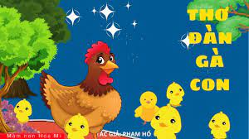
Bài thơ: Đàn gà con

Slide 2


HĐ1: Vui hát về gà con

Slide 3
